Slide 1

Alessio Bonomo 5binf A.S 2020-2021
PDF Maturità con collegamnenti interdisciplinari e PCTO

Slide 2

STORIA:

Slide 3
Le origini di Internet si riconducono agli inizi degli anni ’60, in piena guerra fredda, quando il mondo è diviso in due grandi aree di influenza: il blocco occidentale capitalista dominato dagli Stati Uniti ed il blocco comunista guidato dall’Unione Sovietica. Le due super potenze si confrontano e competono sul piano ideologico, militare e tecnologico. L’URSS, già da qualche anno, ha lanciato in orbita il primo satellite artificiale, Sputnik, e negli Stati Uniti cresce forte il timore di un sorpasso tecnologico.
In seguito al dispiegamento di missili sovietici a Cuba, si prospetta sempre di più l’incombente pericolo di una minaccia nucleare. Il Ministero della Difesa americano, in continuo allarme per la tensione venutasi a creare, incarica l’ARPA (Advanced Research Projects Agency) di realizzare una rete di telecomunicazioni. Questa struttura deve garantire la circolazione delle informazioni tra le basi militari statunitensi, in modo veloce e sicuro, anche in caso di attacco nucleare. È la nascita di internet.
Viene, quindi, creato un sistema di reti decentralizzato, privo cioè di un nodo centrale. L’obiettivo è quello di evitare che la distruzione o l’attacco di una sola rete provochi l’annientamento dell’intero sistema. Nasce così non una rete, ma un sistema di reti telematiche denominato Arpanet, che segna l’inizio della storia di Internet e l’avvento della terza rivoluzione industriale.
A partire dal 1972 già si utilizzano:internet-nascita
-la posta elettronica;
-il collegamento da remoto;
-il trasferimento di file FTP (File Transfer Protocol).
Mentre dal 1974 si lanciano i protocolli di trasmissione:
-IP (Internet Protocol);
-TCP (Transmission Control Protocol).
In seguito al grande sviluppo, nel 1983 il Ministero della Difesa americano, per ragioni di sicurezza, decide di destinare i programmi di ricerca a scopo militare e governativo ad un apparato chiamato Milnet ( Military Network). Arpa Internet subentra come strumento al servizio delle università e dei centri di ricerca.
Negli anni ’90 si assiste ad un processo di privatizzazione della rete e, grazie alla sempre maggiore diffusione dei personal computer che collegano centinaia di utenti, in pochi anni si dà il via alla rivoluzione tecnologica e comincia la vera storia di Internet.

Slide 4
Nel 1989, Tim Berners Lee, fisico e informatico inglese, considerato oggi il padre del web, realizza all’interno del CERN di Ginevra (Centro Europeo per la Ricerca Nucleare) un sistema di condivisione di dati testuali e multimediali. Ha così origine all’HTML (Hyper Text Markup Language), oggi il principale linguaggio di programmazione di pagine web. Basandosi sul concetto di ipertesto, consente di collegare tra loro tutti i documenti attraverso link, dando origine alla nascita del World Wide Web e all’architettura del WWW, la grande ragnatela mondiale.
La nascita dell’HTML e del WWW segna una data fondamentale nella storia di Internet. Da questo momento lo sviluppo delle tecnologie informatiche è inarrestabile. Nel 1993 nasce il primo browser Mosaic, realizzato dal NCSA (Centro nazionale statunitense per il supercalcolo). Negli stessi anni vengono lanciati i primi motori di ricerca: Aliweb, Lycos, AltaVista e Yahoo, nel 1996 HotBot e nel 1998 è la volta di Google, destinato in pochi anni a cambiare per sempre la storia della rete e dell’umanità.

Slide 5
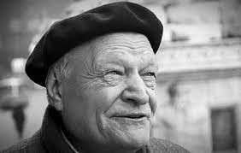
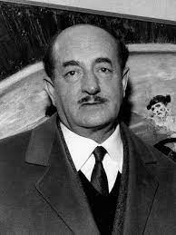
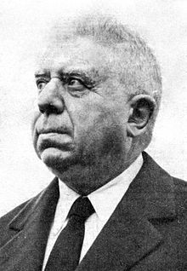
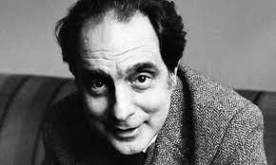
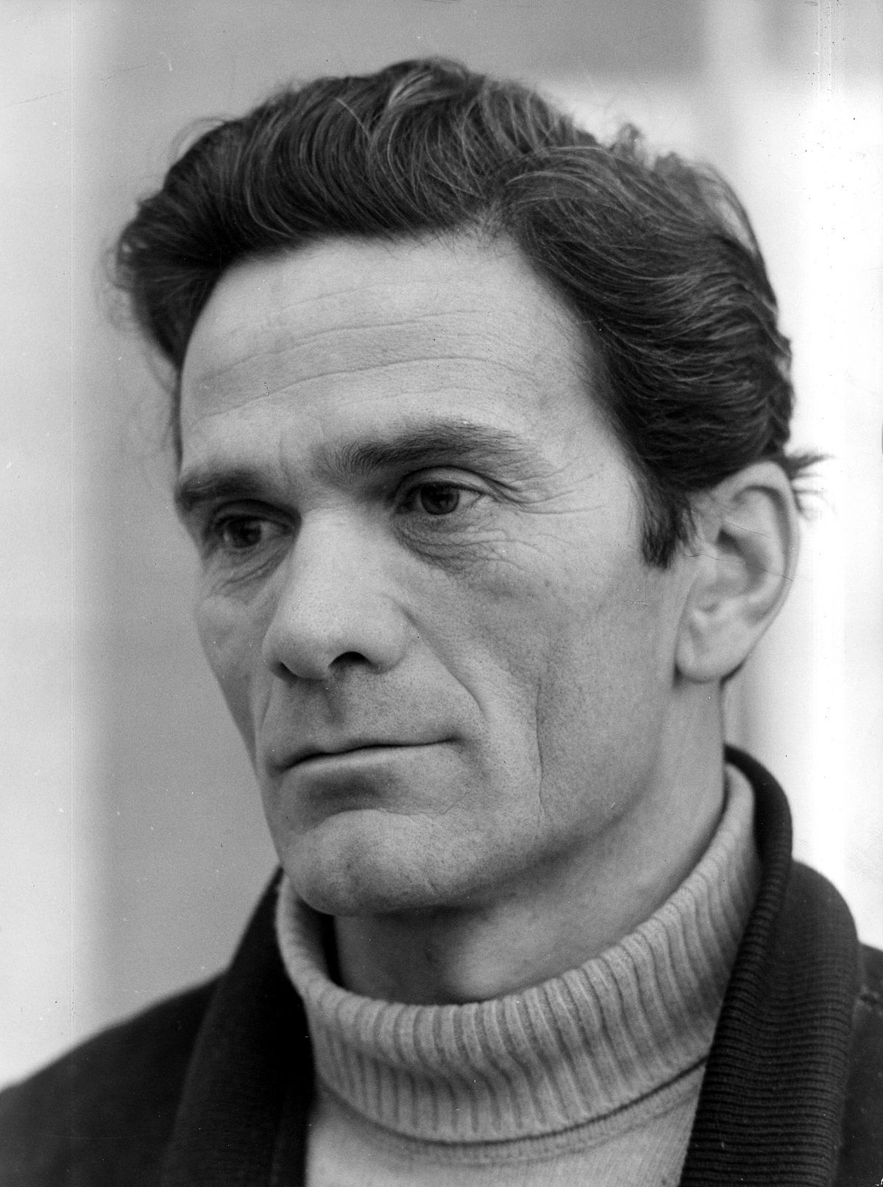
ITALIANO:AUTORI DEL1900
SALVATORE QUASIMODO
EUGENIO MONTALE
GIUSEPPE UNGARETTI
ITALO CALVINO
PIER PAOLO PASOLINI

Slide 6
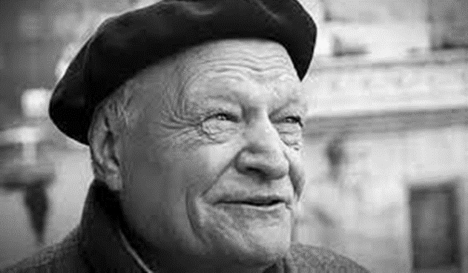
Poesie:
-In memoria :narra del suicidio di un amico di origine africana
-i fiumi :dove il poeta ha ripercorso i fiumi che hanno segnato la sua vita
-soldati:dove pone una similitudine tra uomo e foglie
Una caratteristica di questo poeta è di mettere data e luogo nella poesia
Giuseppe Ungaretti
Nasce nel 1888 ad Alessandria d’Egitto e studia in una scuola francese
Si arruola volontario nella prima guerra mondiale come soldato di fanteria
1921 aderisce nal fascimo anche per l amicizia che lo lega a Mussolini
1936 si trasferisce in Brasile
1969 pubblica Vita d’un uomo,opera che riunisce tutta la produzione poetica
Muore nel 1970 a 92 anni

Slide 7
Poesie:
-Meriggiare Pallido e Assorto
-i limoni
-Spesso il male di vivere ho incontrato
EUGENIO MONTALE
Nasce nel 1896 a GENOVA e studiada autodidatta
1925 Firma il manifesto degli intellettuali antifascisti
1939 si lega con una ragazza ebrea che avrà a che fare con le leggi razziali
1967 viene eletto senatore a vita
1975 premio NOBEL
Muore nel 1981

Slide 8
Poesie:
-Alle fronde dei salici
Appartiene all ermetismo ovvero alla poesia «chiusa»
SALVATORE QUASIMODO
1901 in Sicilia
1959 vinse il Premio Nobel per la Letteratura
Nel 1934 Quasimodo si trasferì a Milano
Si è iscritto al partito comunista per un periodo
1968 Muore a Napoli colpito da un'emorragia cerebrale

Slide 9
ITALO CALVINO
1923 Santiago De Las Vegas
Risiede a Torino dove si laurea in lettere
Si è iscritto al partito comunista
1980 si stabilisce a Roma
1985 muore a Siena

Slide 10
POESIE:
-uccellini uccellacci
-ferrobedò
PIER PAOLO PASOLINI
Nasce 1922 a Bologna
1950 si trasferisce a Roma e si inserisce negli ambienti letterari
1955 fonda la Rivista «officina »
Muore assassinato nel 1975

Slide 11

EDUCAZIONE CIVICA:

Slide 12
Sono informazioni false ,spesso ha lo scopo di danneggiare la reputazione di una persona o di un ente, o di fare soldi. Quindi essenzialmente le fake news sono un tipo di disinformazione e manipolazione delle persone,che con il miglioramento dei mezzi di comunicazione è molto più facile condividere informazioni,false o non: Alcuni modi per diffondere delle notizie sono ad esempio i Social Network,che ormai sono sempre in via di sviluppo e secondo me è il modo più semplice di diffondere notizie,poiché tutti,anche chi non vuole,in un modo o nell'altro prima o poi le leggerà perchè magari è stato commentato molte volte il post della notizia,o ha avuto un gran numero di like da poter essere messo in prima pagina.
Il problema è che secondo me viviamo in una società “sviluppata ma ignorante”:sviluppata perchè abbiamo possibilità di usare questi mezzi,ignorante perchè non la sappiamo usarla o viene usata male,o da delle persone che non potrebbero neanche usarla.

Slide 13

INFORMATICA ED INGLESE:DATABASE MANAGEMENT SYSTEM (DBMS)

Slide 14
DBMS
I database sono componenti fondamentali di qualsiasi sistema informatico. Infatti, ogni programma utilizza dati o genera informazioni che devono essere memorizzate in modo affidabile e permanente. Ciò viene fatto in database strutturati (DB) che sono gestiti dai cosiddetti database management system (DBMS), un software che definisce il modello di un sistema di database ed è quindi la componente determinante per poter costruire, gestire e utilizzare un database. Solo quando il rispettivo sistema di gestione della base di dati è stato installato e impostato, gli utenti possono inserire e leggere le basi dei dati desiderati. L’accesso in scrittura e in lettura e le funzioni generali di amministrazione sono abilitate da interfacce specifiche per l’applicazione e da un linguaggio di database adeguato. Il più noto di questi linguaggi è l’SQL (Structured Query Language).
Tutti i sistemi di gestione di database consentono:
- di impostare i file di dati creando tabelle che possono essere collegati tra loro
- all utente di porre domande sui dati (chiamate query)
- aggiungere più dati (appending)
- cancellare o modificare dati esistenti
- sicurezza, consentendo solo a determinate persone l accesso a ciascuno dei file di dati o delle tabelle
- All utente di importare dati nel database da altri pacchetti o trasferirli a un altro pacchetto (esportazione).
Esistono diversi modelli che si differenziano principalmente per la strutturazione dei dati. Scegliere un DBMS equivale
quindi a definire un modello di database specifico. Sono disponibili i seguenti modelli di database:
- Relazionale: è il modello più diffuso è il database relazionale. In questo modello i dati sono strutturati in righe di
tabella. Il vantaggio è la possibilità di creare determinate relazioni tra le singole righe e di visualizzarle in colonne.
- Gerarchico: i vari dati sono collegati tra loro secondo un sistema gerarchico (parent-child).
- Orientato alla rete: in cui i dati sono strutturati all’interno di una rete.
- Orientato agli oggetti: Oltre alle relazioni dei set di dati, gioca un ruolo importante anche l’ereditarietà. Gli oggetti,
dal DBMS, possono quindi trasmettere proprietà ad altri oggetti.
- Orientati ai documenti: prevedono la memorizzazione dei record di dati in diversi documenti.

Slide 15
Databases are fundamental components of any computer system. In fact, every program uses data or generates
information that must be stored reliably and permanently. This is done in structured databases (DBs) which are
managed by so-called database management systems (DBMS), a software that defines the model of a database system
and is therefore the decisive component for building, managing and using a database. Only when the respective
database management system has been installed and set up can users enter and read the desired databases. Read and
write access and general administration functions are enabled by application-specific interfaces and an appropriate
database language. The best known of these languages is SQL (Structured Query Language).
All database management systems allow:
- to set up data files by creating tables that can be linked together
- the user to ask questions about the data (called queries)
- add more data (appending)
- delete or modify existing data
- security, allowing only certain people to access each of the data files or tables
- the user to import data into the database from other packages or transfer it to another package (export).
There are several models that differ mainly in the structuring of the data. Choosing a DBMS is therefore equivalent to
defining a specific database model. The following database templates are available:
- Relational: the most widespread model is the relational database. In this model, the data is structured in table rows.
The advantage is the ability to create certain relationships between individual rows and display them in columns.
- Hierarchical: the various data are linked together according to a hierarchical system (parent-child).
- Network-oriented: in which the data is structured within a network.
- Object-oriented: In addition to the relationships of the data sets, inheritance also plays an important role. The objects,
regulated by the DBMS, can then pass properties to other objects.
- Document-oriented: provide for storing data records in different documents.

Slide 16
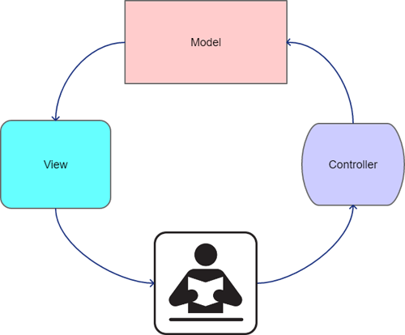
TPSI : MODEL VIEV CONTROLLER(MVC)

Slide 17
E’ un design pattern, cioè un modello architetturale adatto alla gestione di sistemi web complessi caratterizzato da un basso accoppiamento tra le sue componenti, circostanza che permette un interscambiabilità delle stesse. Ad esempio è possibile mantenere inalterati controller e modello e modificare la view adattandola a dispositivi mobili, web app SPA (Single Page Application), lingue diverse, ecc… Una operazione analoga si può fare con il modello. Sia il modello che le view posseggono la proprietà di essere riutilizzabili da più controller contemporaneamente rendendo l’uso delle varie componenti molto flessibile.
Ogni componente possiede responsabilità specifiche:
Controller. Viene invocato alla ricezione di una chiamata http e, il suo codice, può invocare sia modello che view. Il ciclo di vita di una richiesta prevede in successione:
  acquisizione dei parametri della richiesta http
  accesso ai dati del modello (in lettura o scrittura) utilizzando i metodi del modello ai quali si possono passare come argomenti i parametri della richiesta http. La valutazione delle variabili di sessione stabilisce quali azioni sono permesse per una determinata richiesta e quali no.
  accesso alla vista per la stampa del risultato
Modello. Rappresenta un connettore del sistema MVC con una o più fonti dei dati. Tipicamente è il punto di accesso ad un database. Potrebbe anche essere il punto di accesso a servizi in rete esposti mediante webservice, in questo caso l’accesso è realizzato mediante un client http (curl).
Vista. Sono i contenuti che devono essere inviati al client web. A seconda del modello di servizio adottato è possibile inviare o dati grezzi in formato JSON, realizzando di fatto un webservice, oppure pagine HTML complete realizzate tutte o in parte sul lato server. La gestione può essere semplificata con l’adozione di un framework di templating che ha il beneficio di promuovere il riuso delle pagine web.
Ogni componente possiede vincoli specifici:
Controller. È l’unico componente che parla con tutti ed è l’unico che possiede il privilegio di poter iniziare la comunicazione con gli altri componenti.
Modello. Parla solo se interrogato dal controller e comunica solo con lui. Non può parlare con la vista.
Vista. Parla solo se interrogato dal controller e comunica solo con lui. Non può parlare con il modello.

Slide 18
Model
I modelli che consideriamo noi sono sostanzialmente due:
accesso al DB per leggere o scrivere. Serve a recuperare, mediante una query SQL, quelle informazioni che devono essere organizzate in strutture PHP adatte ad una loro visualizzazione in una pagina o a alla composizione di una stringa JSON.
accesso a web service per filtraggio dei campi JSON e per la loro aggregazione in strutture PHP adatte ad una loro visualizzazione in una pagina o a alla composizione di una stringa JSON.

Slide 19
VIEW
Le view possono essere di due tipi:
HTML per pagine web tradizionali. Seguono un approccio THIN CLIENT con un minimo carico di elaborazione sul client per quanto riguarda la struttura e la organizzazione dei contenuti in tag HTML.
JSON per web app dinamiche lato client. FAT CLIENT con carico di elaborazione sul client sia per quanto riguarda la creazione della struttura dei contenuti in tag HTML che per il rendering della stessa (CSS).
Si prepara un array associativo che contiene tutte le informazioni che devono essere visualizzate, eventualmente annidando in uno o più campi dell’array altri array associativi. Si possono anche preparare più array associativi paralleli.
Le viste possono essere codificate nel modello sostanzialmente in due maniere:
PHP puro. In questo caso il codice della pagina HTML viene creato dinamicamente sul server da istruzioni PHP. In particolare si utilizza in maniera più compatta possibile la funzione echo(). La pagina non è più solamente HTML ma composta da codice misto HTL-PHP ed ha estensione .php.
Templating. In questo caso si usa un middleware di templating che modifica in maniera quasi trasparente un template statico scritto in codice HTML puro e quindi con estensione .html.

Slide 20
CONTROLLER
Un controller è un collettore di metodi ai quali corrispondono altrettante invocazioni via HTTP realizzabili mediante un client. Ogni qual volta arriva una richiesta http questa viene esaminata e inoltrata verso il metodo di un certo controller Il comportamento adesso descritto è quello tipico di un router. La direzione dell’inoltro è comandata dalla lettura di un indirizzo di livello applicativo che consiste in una porzione specifica del path della risorsa richiesta che d’ora in poi chiameremo prefisso di routing:../nome_controller/nome_azione/ dove con i puntini indichiamo, per semplicità, la parte dell’url prima del prefisso di routing, cioè il percorso del progetto. In base al prefisso di routing, stabilito nella tabella delle rotte, viene scelto il metodo di quell’ controller che dovrà gestire la richiesta.

Slide 21

MATEMATICA:STUDIO DI UNA FUNZIONE

Slide 22
una funzione è una relazione tra due insiemi, chiamati dominio e codominio della funzione, che associa a ogni elemento del dominio uno e un solo elemento del codominio.

